Slide 1
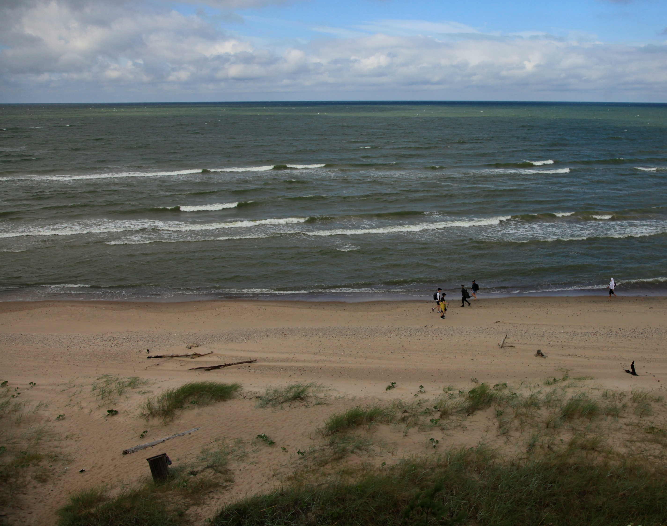
Paveiktais un nepaveiktais piekrastes zvejniecībā
07.11.2025
Artūrs Strautmanis
«Saunaga zvejnieki»,
biedrības «Mazjūras zvejnieki» biedrs,
projekta «Piekrastes zivis» dalībnieks

Slide 2


Labās lietas
Zvejnieki beidzot ir apvienojusies nopietnā spēkā - biedrībā «Mazjūras zvejnieki», kas spēj formulēt viedokli un to uzklausa.
Noslēgts sadarbības memorands starp Zemkopības ministriju un zinātnisko institūtu BIOR.
Mēs nākam ar priekšlikumiem, tie tiek apspriesti sadarbībā ar ZM un uzsākts process mūsuprāt vērienīgiem grozījumiem vairākos noteikumos, kas regulē zvejas iespējas piekrastē.

Slide 3
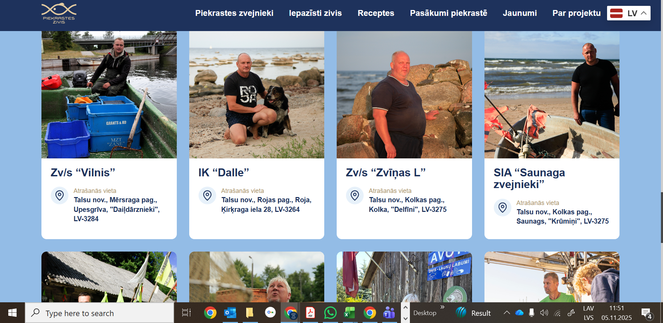
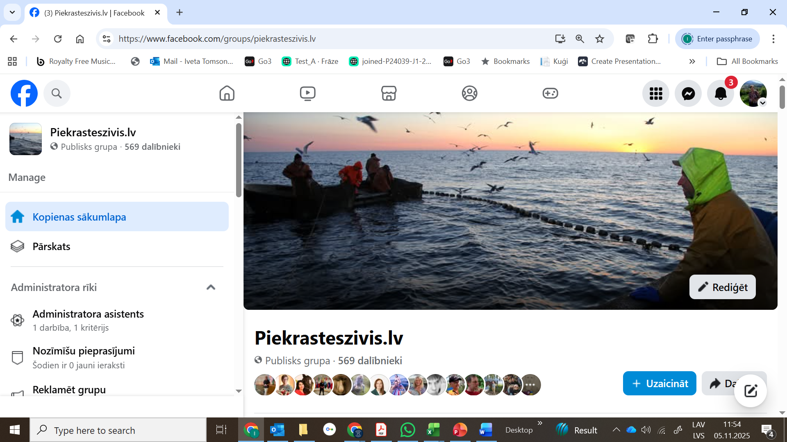
Labās lietas
«Piekrastes zivis» mārketinga programma – lai arī finansējums neliels, mēs jūtam, ka pieprasījums pēc mūsu nozvejotām zivīm pieaug, cilvēki piekrastē dodas vairāk.
Izdoti bukleti, sarīkotas meistarklases, pieredzes apmaiņa, pastāvīgs darbs popularizēšanā.
www.piekrasteszivis.lv un piekrasteszivis.lv konts FB

Slide 4
Labās lietas
Pasākums «Atbalsts zvejniekiem piekrastes zvejā».
Pirmo reizi kopš Latvijas neatkarības atjaunošanas – šobrīd vairāk nekā 3 miljoni eiro nonākuši piekrastes zvejniecības saglabāšanai.
Iegādes: transportlīdzekļi (kvadracikli, busiņi zivju pārvadāšanai, aukstumiekārtas, piekabes, zivju pirmapstrādes iekārtas, datori, telefoni)
Naudas apjoms lai arī ļoti mazs, tomēr būtisks.
Svarīgi turpināt mērķētu atbalstu piekrastei.
Esam gatavi veidot selektīvus zvejas rīkus, jo tiem ir nākotne.

Slide 5
Vēl labās lietas
Roņu letālā atbaidīšana – pēc vairāk nekā desmit gadu ilgas muļļāšanās beidzot tas ir atļauts. Lielas jēgas nav, bet vismaz ir iespēja pasargāt zvejas rīkus un dažkārt arī lomi.
Izmaiņas zvejas noteikumos – gaidām izmaiņas noteikumos par zvejas tiesībām un par limitiem: paredzēta zvejas efektivitātes vērtēšana sadarbībā ar zvejnieku organizācijām (tiem, kuriem ir licences, bet nezvejo, limitus vairs nepiešķirs); plašākās iespējas zvejot ar selektīviem zivju murdiem; zvejnieks varēs zvejot visā novada teritorijā u.c.

Slide 6
Nepadarītais
Joprojām mums ir liegts zvejot tuvāk par 100 metriem no krasta ar zivju tīkliem
Ir noteikti maksimālie acs izmēri linumiem – nav skaidrs, kādēļ.
Neviens joprojām nevar pateikt, kādēļ ir uzlikts pavasara liegums. Nav skaidrs, kad tas tiks atcelts. BIOR vajagot vēl pētījumus.
Rudens lieguma laikā nepieciešams atļaut zvejot līcī no 5 metru dziļuma.
Latvijas piekrastes zvejnieki nevar konkurēt ar pārējiem zvejniekiem reģionā, jo tikai Latvijā ir noteikti tiks skarbi liegumi piekrastes zvejā.

Slide 7
Draudi
Nav piekrastes zvejas infrastruktūras – nav piestātņu, nav vietas zvejas ostās.
Kontroles regula – nenormāla birokrātija un pārmērīga kontrole. Drīz zvejnieks bez GPS signāla un sertificētiem tiešsaistes svariem pat no mājas nevarēs iziet.
LIFE REEF projekts – ieceres likt jaunus liegumus teritorijās, kur vēl palikuši pēdējie piekrastes zvejnieki.

Slide 8
PALDIES!

